Slide 1
ИТОГОВАЯ АТТЕСТАЦИОННАЯ РАБОТА на тему
Министерство науки и высшего образования Российской Федерации
Федеральное государственное автономное образовательное
учреждение высшего образования
ПЕРМСКИЙ НАЦИОНАЛЬНЫЙ ИССЛЕДОВАТЕЛЬСКИЙ
ПОЛИТЕХНИЧЕСКИЙ УНИВЕРСИТЕТ
Кафедра ИТАС
«Информационная система интеллектуального анализа мимики человека»
Выполнил: Галавтдинов С.С. КС1-21-1Б
Руководитель ИАР: Яруллин Д. В.
Пермь - 2024

Slide 2
ЦЕЛЬ
Цель работы: разработать информационную систему интеллектуального анализа мимики человек, которая будет способна распознавать эмоциональное состояние человека.
2/12

Slide 3
ЗАДАЧИ
Исследование существующих методов по распознаванию лица и его признаков.
Разработать модель, определяющую эмоциональное состояние человека.
Оценка эффективности разработанной системы.
3/12

Slide 4
ОБЪЕКТ И ПРЕДМЕТ
Объект исследования - процесс выделения признаков эмоционального состояния человека.
Предмет исследования - модели и методы выделения признаков эмоционального состояния человека.
4/12

Slide 5
АКТУАЛЬНОСТЬ
Актуальность: улучшение точности по выявлению эмоционального состояния человека с помощью компьютерного зрения. Разработанная система может использоваться в приложениях для психологической самопомощи.
5/12

Slide 6





СТЕК ТЕХНОЛОГИЙ
6/12

Slide 7
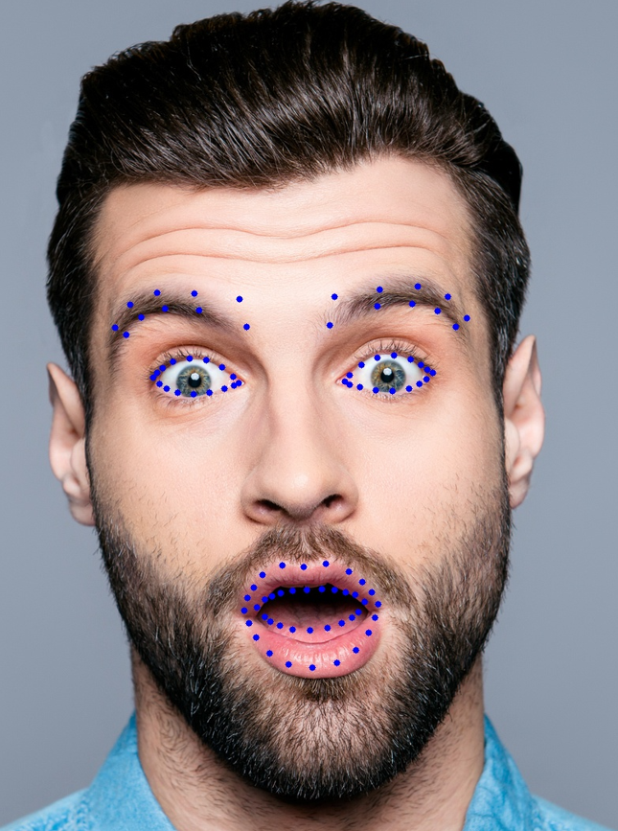
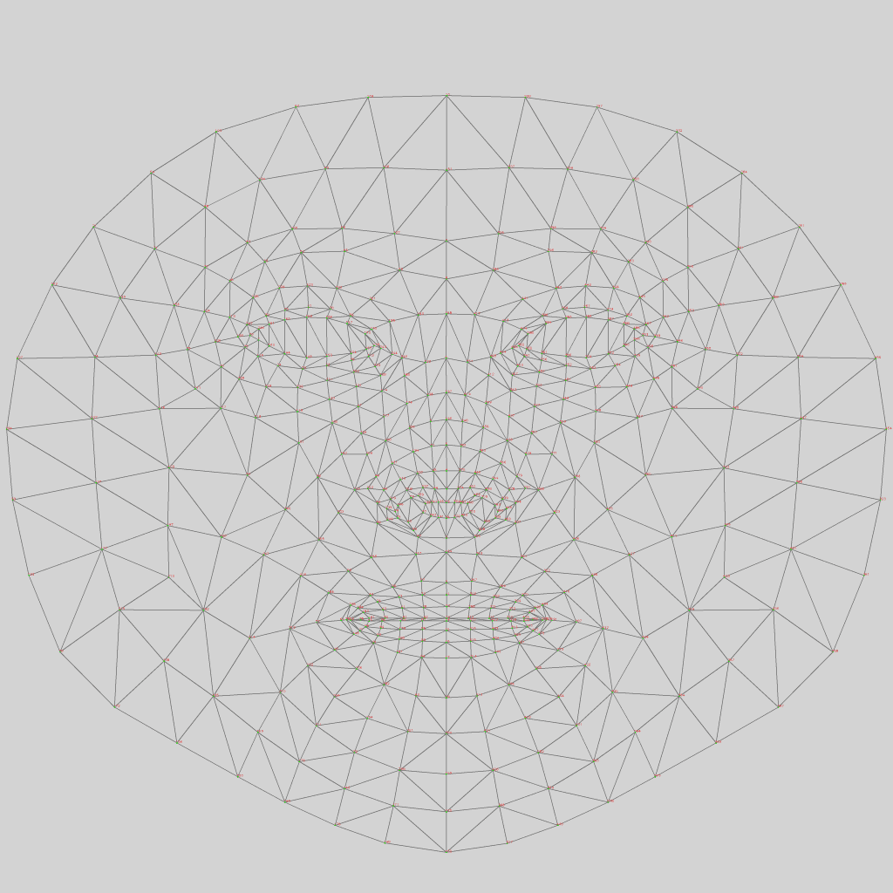
ОСНОВНАЯ ИДЕЯ
7/12

Slide 8
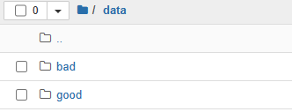
АЛГОРИТМ МОДЕЛИ
Сбор координат точек лица со всех фотографий обучения.
Классификация с помощью алгоритма «случайного леса»
8/12

Slide 9
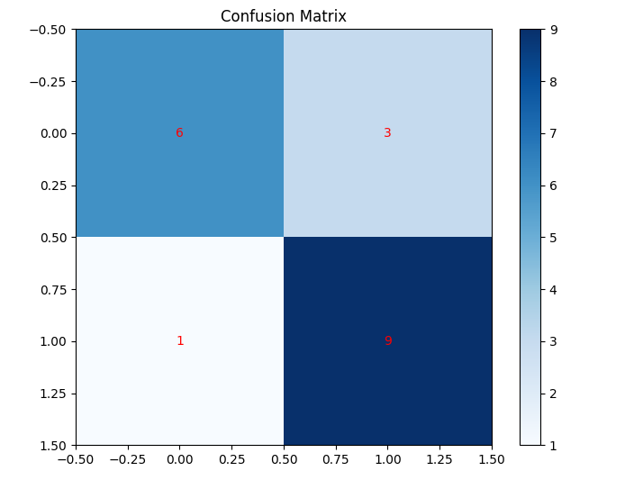
ОЦЕНКА МОДЕЛИ
Общая точность предсказания модели: 78.95%
9/12

Slide 10
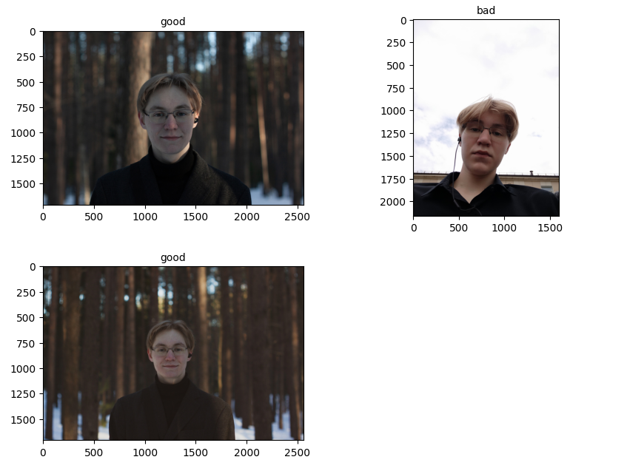
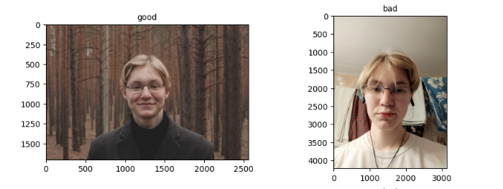
РЕЗУЛЬТАТЫ
10/12

Slide 11
ЗАКЛЮЧЕНИЕ
Исследованы существующие методы по распознаванию лица и его признаков.
Разработана модель, определяющая эмоциональное состояние человека.
Оценена эффективность разработанной системы.
11/12

Slide 12
СПАСИБО ЗА ВНИМАНИЕ!
Галавтиднов Станислав Сергеевич
тел.: 89822596146
e-mail: galavtdinov@mail.ru

